Slide 1

北风和小鱼

Slide 2
教学目标：
1、复习巩固汉语拼音，学会本课8个生字，两条绿线内的6个生字只识不写，理解由生字组成的词语。（重点）
2、能正确、流利、有感情地朗读课文。（重点)
3、理解课文内容，懂得做人要谦虚谨慎，要有自知之明，不可妄自尊大。（难点）

Slide 3
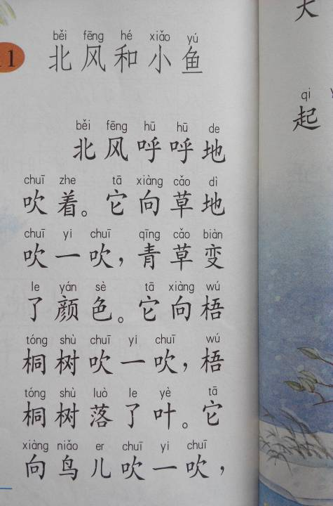
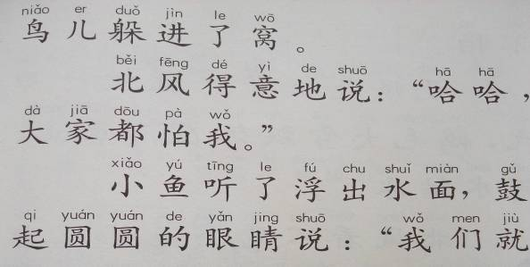
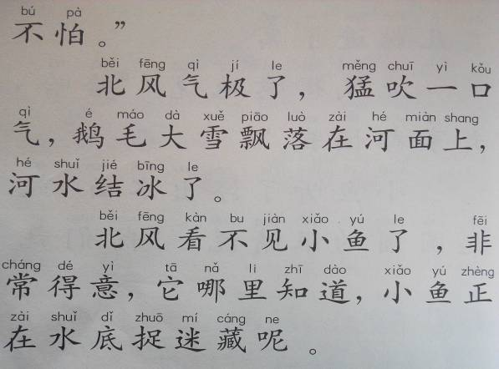


Slide 4
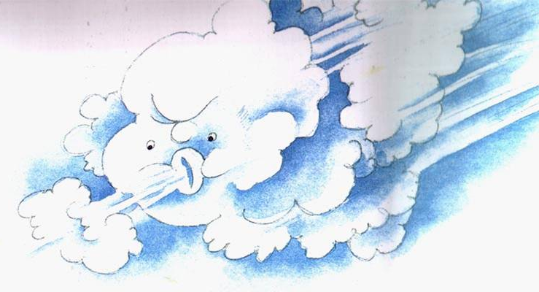
熟读课文：
běi fēng hū hū de chuī zhe
北 风 呼 呼 地 吹 着 。
tā xiàng cǎo dì chuī yì chuī qīng cǎo biàn le yán它 向 草 地 吹 一 吹 ，青 草 变 了 颜
sè tā xiàng wú tóng shù chuī yī chuī wú tóng
色。它 向 梧 桐 树 吹 一 吹 ，梧 桐
shù luò le yè tā xiàng niǎo ér chuī yì chuī
树 落 了 叶。它 向 鸟 儿 吹 一 吹 ,
niǎo er duǒ jìn le wō
鸟 儿 躲 进 了 窝。

Slide 5
熟读课文：
běi fēng dé yì de shuō hā hā dà jiā
北 风 得意地 说:“ 哈哈,大家
dōu pà wǒ
都 怕 我。”
xiǎo yú tīng le fú chū shuǐ miàn gǔ qǐ
小 鱼听了浮 出 水 面，鼓起 yuán yuán de yǎn jīng shuō wǒ men jiù bù pà
圆 圆 的 眼 睛 说：“我们 就不怕。”

Slide 6
熟读课文：
běi fēng qì jí le měng chuī yì kǒu qì é
北 风 气极了，猛 吹 一 口 气 ，鹅
máo dà xuě piāo luò zài hé miàn shɑng hé shuǐ
毛 大 雪 飘 落 在 河 面 上 ， 河 水
jié bīnɡ le
结 冰 了。
běi fēng kàn bù jiàn xiǎo yú le fēi cháng
北 风 看 不 见 小 鱼 了，非 常
dé yì tā nǎ lǐ zhī dɑo xiǎo yú zhèng zài
得 意，它 哪 里 知 道 ， 小 鱼 正 在
shuǐ dǐ zhuō mí cáng ne
水 底 捉 迷 藏 呢。

Slide 7
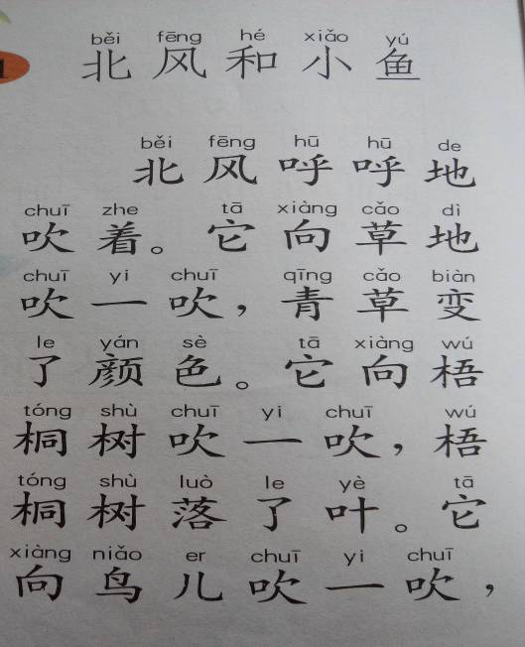
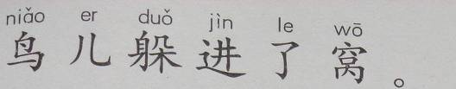
寒冷的冬天到了，北风呼呼地吹着，它吹向了谁呢？它们都有了什么变化呢？

Slide 8
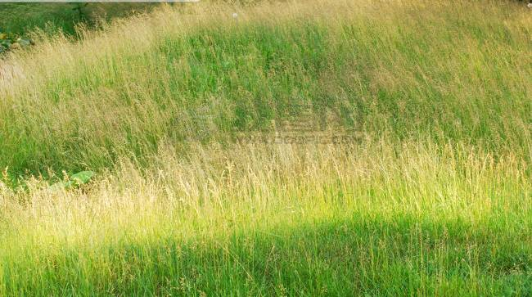
北风呼呼地吹着。
它向草地吹一吹，青草变了颜色。

Slide 9
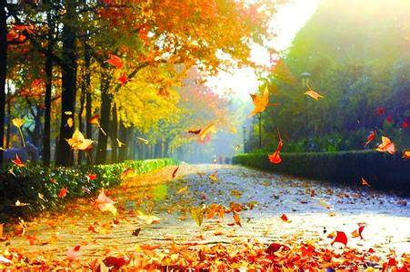
北风呼呼地吹着。
它向梧桐树吹一吹，
梧桐树落了叶。

Slide 10
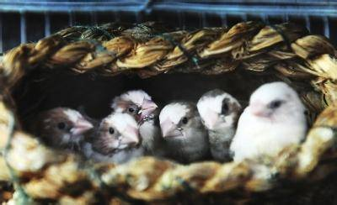
北风呼呼地吹着。
它向鸟儿吹一吹，鸟儿躲进了窝。

Slide 11
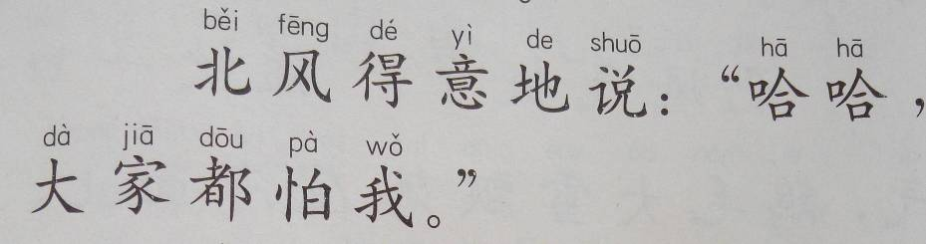
当北风看到自己把青草吹黄了，把梧桐树吹落了叶，把小鸟吹进了窝，于是，他很怎样？
得意

Slide 12
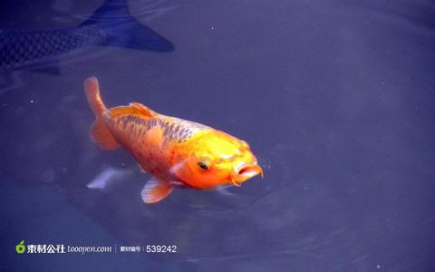
这句话被小鱼听见了，它怎样了呢？也是忙躲起来了吗？
小鱼听了浮出水面，鼓起圆圆的眼睛说：“我们就不怕。”

Slide 13
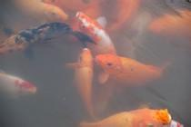
啊！小鱼竟然敢与呼呼的北风做斗争，北风听了小鱼的话后，是怎样的心情？它又是怎样做的呢？
凶恶、狠毒
北风气极了，猛吹一口气，鹅毛大雪飘落在河面上，河水结冰了。
北风为什么这样做？你觉得北风怎么样？

Slide 14
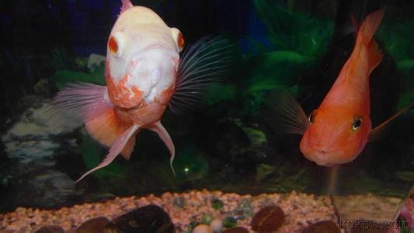
北风看不见小鱼了，他又怎样？他心里是怎样想的？
他得意地想：“哼哼！我把河水都结了冰，我看你还怎么出来！冻死你！”

Slide 15
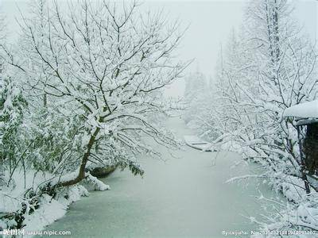
北风把河面把河面冻结了，小鱼不能再浮出来了，是不是就怕了北风呢？那它们此时此刻在干什么呢？

Slide 16
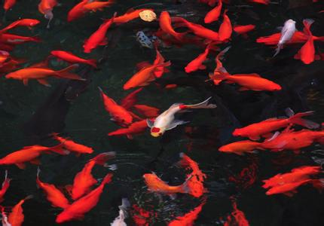
北风看不见小鱼了，非常得意，它哪里知道，小鱼正在水底捉迷藏呢。

Slide 17
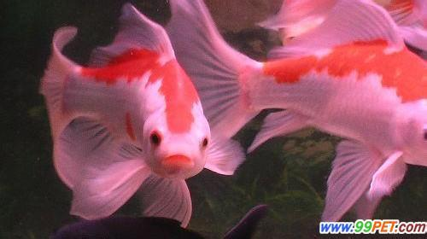
自以为是的北风制服了小鱼，可小鱼正躲在水底捉迷藏。这样看来，北风很狂妄、愚蠢，而小鱼呢，勇敢聪明。你们喜欢谁呢？想做像北风还是小鱼一样的人？

Slide 18
学习生字：
yán sè tóng
颜 色 桐
duǒ dōu xuě
躲 都 雪

Slide 19
学习生字：
hé shù chū miàn
和 树 出 面
qì kǒu máo zhī
气 口 毛 知

Slide 20
hé
和
和气和平和好和尚

Slide 21
shù
树
大树小树树木树叶

Slide 22
chū
出
出来出去出生出门

Slide 23
miàn
面
水面里面正面见面

Slide 24
qì
气
生气天气出气空气

Slide 25
kǒu
口
口气口水口才人口

Slide 26
máo
毛
牛毛羽毛羊毛毛线

Slide 27
zhī
知
无知知心知道知识

Slide 28
再见

Slide 29
教学反思：

